Slide 1
Муниципальное автономное дошкольное образовательное учреждение «Центр развития ребенка» Детский сад №104 «БЭЛЭКЭЧ»
Мяч
Подготовила: Минегалиева Г.Ф.
воспитатель

Slide 2
О значении мяча
Мяч – удобная, динамичная игрушка, занимающая особое место в развитии действий руки. Первые игры с мячом бесценны по своей значимости для здоровья, эмоциональной достаточности, физического и интеллектуального развития маленького ребенка.
Движения рук способствует развитию речи ребенка .
Игры и упражнения с мячом развивают ориентировку в пространстве, регулируют силу и точность броска, развивают глазомер, ловкость, быстроту реакции; нормализуют эмоционально-волевую сферу.
Игрушки из разных материалов развивают тактильное восприятие и дают малышу на чувственном, бессознательном уровне знание о свойствах и многообразии мира.
Подавляющее большинство игр с мячом имеет большой потенциал для социального развития, общения и взаимодействия.

Slide 3
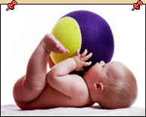
Основная цель игр с мячом в раннем возрасте
– помочь малышу научиться справляться с разнокалиберными мячиками (маленький мяч, который он может удержать в одной руке, или большой надувной, который можно удержать только двумя руками), катать, ловить и целенаправленно бросать, пользоваться палочкой, клюшкой или другими подходящими орудиями для толкания, закатывания.

Slide 4
Мячи бывают разные:
для баскетбола
для бейсбола
для футбола
для бильярда
для тенниса
для гольфа

Slide 6
Выбор мяча.
Мяч должен быть удобен и не вызывать у малыша слез от ощущения собственной неловкости!
Прыгучесть (прыгучими могут быть не только резиновые мячи, но и хорошо набитые шерстяные)
Тяжесть/легкость( для ребенка, только начавшего ходить, тяжелый футбольный мяч из-за своего веса и большого размера просто не может быть игрушкой. А вот старшим дошкольникам проявлять свою ловкость с самыми разными мячами доставляет истинное удовольствие)
Цвет ( цветовосприятие глаза лучше развивается на сочных, открытых цветах радуги, их вариантах и оттенках в пастельной гамме)
Качество поверхности ( чем больше будет натуральных материалов, тем богаче станет опыт ребенка в действиях с ними, комплексном восприятии их свойств и пр.)
Окраска (обратите внимание, не линяет ли мяч! Не облезает ли, не отколупывается ли с него краска? Это может быть опасно для ребенка)

Slide 7
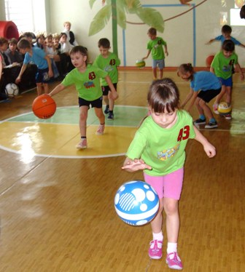
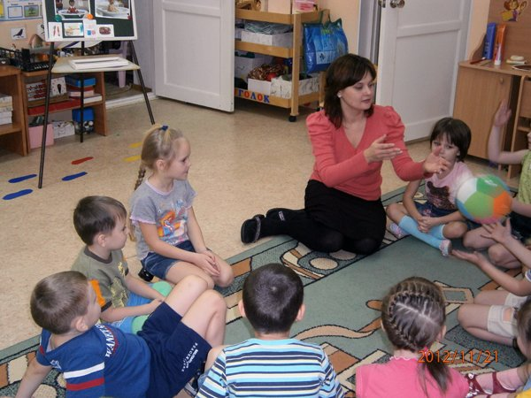
Игры с мячом
подвижные
дидактические

Slide 8
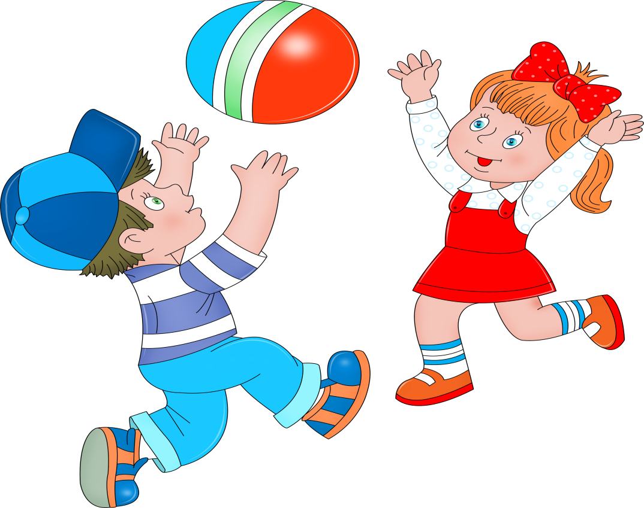
Подвижные игры с мячом
всё дальше и выше
кидаем мячики
кто попадёт
мяч в ворота
прокати и догони
сбей кеглю
весёлые мячи
найди и промолчи
ловишка с мячом
лови – бросай
охотники и звери

Slide 9
Дидактические игры с мячом в работе с детьми по коррекции речи.
Мяч бросай, четко фрукты называй(овощи называй)
Мяч бросай, одним словом называй(назвать обобщающее слово)
Я знаю пять названий игрушек
Бывает-не бывает
Один-много
Кто что делает?(кто какой)
Скажи какой
Чья вещь?(молоток папин)
Животные и их детеныши
Съедобное-несъедобное

Slide 10
Можно только удивляться, замечая какое разнообразие впечатлений и действий может давать малышу обычный мяч! Простейшие, на наш взрослый взгляд, действия в действительности оказываются исключительно полезны. Развивают наблюдательность, концентрацию внимания, чувства, движение и даже мышление. И зачастую, малыш самостоятельно подмечает и отыскивает многообразные тайны и сюрпризы. А это как раз и есть столь желанная для родителей самостоятельность и волевая активность.

Slide 11
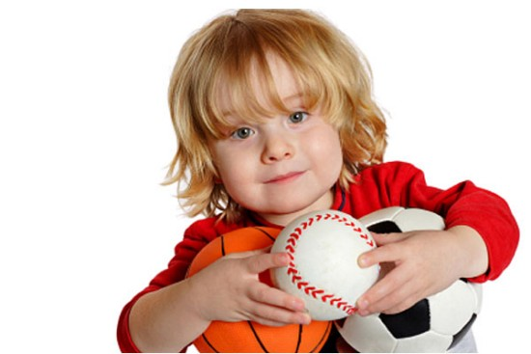
Спасибо за внимание!

